Slide 1
Corridor-Walker: Mobile Indoor Walking Assistance for Blind
People to Avoid Obstacles and Recognize Intersections
MASAKI KURIBAYASHI,SEITA KAYUKAWA,JAYAKORN VONGKULBHISAL,CHIEKO ASAKAWA,DAISUKE SATO,HIRONOBU TAKAGI and SHIGEO MORISHIMA
ACM on Human-Computer Interaction, 2022
Pompeu Costa, 103294
Tiago Alves, 104110
Human-Computer interaction, May 2023

Slide 2
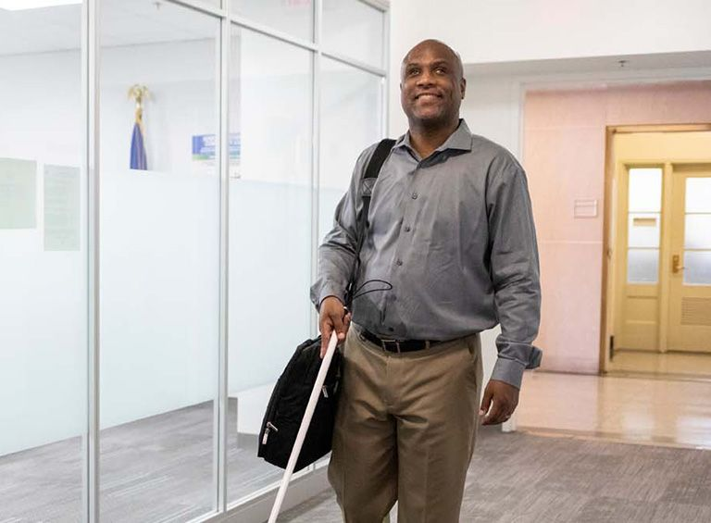
Context
Hard for blind people to walk on closed environments like corridors of a building due to:
Obstacles on the ground or placed along the wall
Intersections with different shapes
Rely on walls to navigate
Notes:
have to be aware of obstacles
have to recognize the intersections that lead to the destination
usually rely on the surrounding walls to navigate
various obstacles may be placed along the wall
blind people may collide with these obstacles

Slide 3
Why this system?
Advantages
Doesn’t use a dog as a guide
No special hardware required (mobile robots, wearable devices)
Do not require static route maps or additional infrastructure
Only a smartphone is needed
Disadvantages
Only works in corridors
Requires knowledge of the path to take

Slide 4
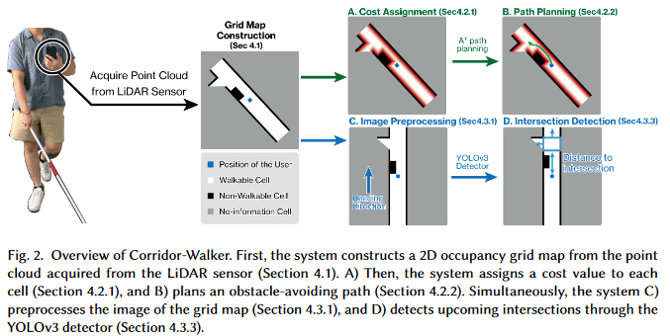
How it works
Notes:
Construção do mapa e depois, em paralelo, é feito a determinação do custo e o planeamento do caminho e, o processamento da imagem e detecção de interseções
Para a construção do mapa é usado um sensor LiDAR que gera uma nuvem de pontos até 5m de distância. Com esses pontos, o mapa é gerado da seguinte forma:
Se o vetor normal do ponto for paralelo ao vetor gravidade e estiver a uma altura de 0.1m relativa ao chão, então esse ponto é considerado uma área caminhável.
Os pontos são atualizados cada vez que são observados, permitindo ao sistema detetar objetos dinâmicos,como pessoas e robôs de limpeza.
Para planear o caminho, usa um algoritmo de A*
Para detectar interseções, usa o YOLO (you only look once) v3

Slide 5
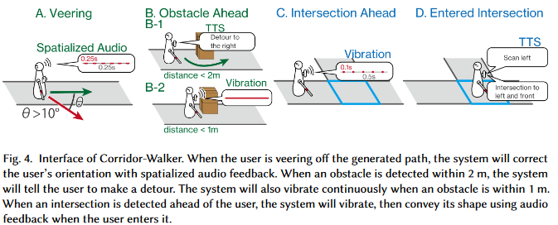
How it works: Feedback
Notes:
O sistema dá feedback ao utilizador através de vibrações e TTS (text to speech). As vibrações variam em duração e tempo de pausa entre vibrações dependendo do tipo de feedback.

Slide 6
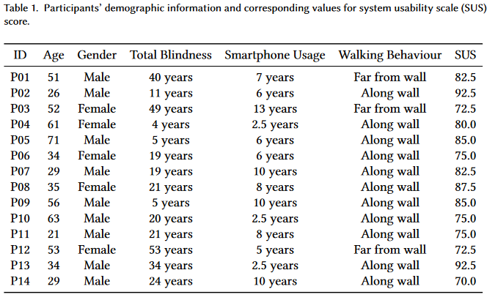
Study
Done at a university building
3 tasks were performed
14 blind participants
90$ per participant
120-150 minutes per participant
Masks and face shields were used
Notes:
Diversas tarefas foram feitas usando o sistema com o pau dos ceguinhos e usando o pau dos ceguinhos mas sem o sistema.
14 participantes cegos que viajam diariamente de forma independente
Cada participante recebeu 90$
No final o estudo demorou 120-150 minutos por participante
Foram usadas máscaras e protetores faciais para prevenir a propagação de covid
Durante as experiências, foram gravados vídeos dos participantes a executar as tarefas.Esses vídeos foram usados para calcular as métricas

Slide 7
Daily Experiences of Participants in Navigating Indoor Corridors
All tap obstacle with their white canes
Obstacles with hollow lower parts
Obstacles with low-height
Detecting intersections
Walk along wall
Listen to ambient sounds
Flow of the air
Walk past intersections
Difficult walking straight
Notes:
Deteção de obstáculos:
todos os participantes batem em obstáculos com o pau dos ceguinhos para os detectarem
6 participantes disseram ter dificuldades em detectar objetos com partes inferiores ocas
3 participantes disseram ter dificuldades em detectar objetos com baixa altura porque não podem apenas usar as habilidades de eco-localização.
Deteção de interseções:
12 participantes disseram que usam a parede e o pau dos ceguinhos para detetar interseções
10 participants disseram que ouvem os sons do ambiente onde se situam
9 participantes disseram que detectam através do fluxo do ar
7 participantes disseram que já aconteceu passarem por uma interseção sem se aperceberem
2 participantes disseram que já acontece passarem por uma interseção enquanto estavam distraídos
9 participantes disseram ter dificuldades em andarem direitos num corredor

Slide 8
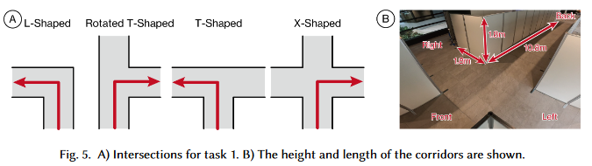
Task 1
Identifying and turning at single intersection
Shape of the intersection
Random start position
Flipped intersections
Notes:
Nesta tarefa, pediram aos participantes para virar numa direção específica numa interseção e dizer qual a forma da interseção.
As interseções podiam ser invertidas.
Diferentes formas de interseções foram simuladas através de divisores de quartos (fig B)
Por cada simulação, os participantes foram postos, de forma aleatória, entre 6m e 10m antes da interseção, sítio do qual começavam a simulação.
Os participantes foram alertados antes da tarefa, de que iam ter de dizer qual a forma da interseção.

Slide 9
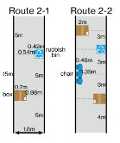
Task 2
Obstacle avoidance
Notes:
Pediram aos participantes para andar num corredor reto de 15m com obstáculos
Obstáculos podiam ser caixas, cadeiras ou caixotes do lixo
Havia 2 tipos de corredores:
corredor 1, que tinha 2 obstáculos
corredor 2, que tinha 4 obstáculos
Os participantes foram postos entre 3m a 6m da entrada do corredor

Slide 10
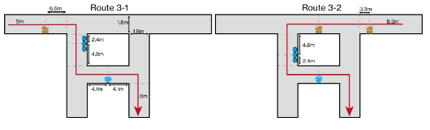
Task 3
Navigating long corridors with obstacles
Notes:
Pediram aos participantes para andar num corredor com várias interseções e obstáculos
existiam 2 tipos de corredores:
corredor 1 (37.4m), com 3 interseções e 3 obstáculos
corredor 2 (47.4m), com 4 interseções e 4 obstáculos

Slide 11
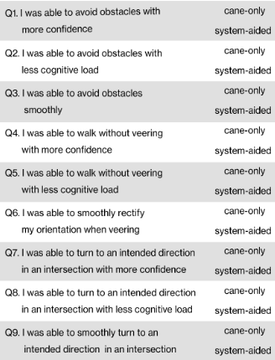
Procedure
Pre-interview
Training session
A route is selected randomly
Tested both with cane-only and system-aided
Groups were divided in half
Post-interview
Rate a set of statements with a 7-point likert items
Open-ended questions
Notes:
Fizeram uma entrevista prévia, para saber mais sobre as experiências diárias, dos participantes, enquanto andam em ambientes interiores.
Fizeram uma sessão de treino de 30min, para os participantes se habituarem ao sistema
Para cada tarefa, todos os participantes experimentaram todas as interseções e corredores por ordem aleatória com e sem a ajuda do sistema
A primeira metade dos participantes caminhou nas interseções e rotas apenas com o pau dos ceguinhos e, nas interseções e rotas invertidas horizontalmente com ajuda do sistema
A outra metade foi ao contrário (interseções e rotas com ajuda do sistema; interseções e rotas invertidas horizontalmente apenas com o pau dos ceguinhos)
Depois da sessão principal, fizeram umas pós-entrevista
No final pediram aos participantes para classificar (1-7) um conjunto de perguntas/declarações
Cada pergunta/declaração foi feita tanto para o sistema como para apenas o pau do ceguinho
Pediram aos participantes para avaliar o sistema usando system usability scale (SUS)
Para além das perguntas também exista perguntas de resposta aberta para recolher mais feedback sobre o sistema

Slide 12

Metrics
Intersection shapes answered correctly
Task completion time
Number of contacts made to obstacles or walls with a white cane
Notes:
Para a primeira tarefa, mediram a percentagem de participantes que conseguiram dizer corretamente o formato da interseção
Tempo para completar a tarefa:
Para a primeira tarefa, mediram o tempo que o participante demorou até fazer a interseção.
Para as outras tarefas, mediram o tempo que o participante demorou a fazer a rota completa
Número de contactos em obstáculos/paredes com o pau dos ceguinhos:
Para cada tarefa, mediram o número de vezes que o participante teve contacto com um obstáculo ou parede com o pau dos ceguinhos. Isto foi feito ao ver os vídeos feitos durante as experiências.No caso da primeira tarefa, só mediram o número de contactos com a parede, pois não foram usados obstáculos

Slide 13
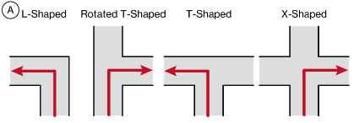
Results:
Intersection Shapes
Intersection shapes answered correctly:
71.4%, 21.4%,28.8%,0% with white cane only
92.9%,92.9%,100%,50% with the system
Notes:
Formas das interseções respondidas corretamente:
Para a primeira tarefa, as percentagens para as formas L,T, T rodado e X, foram 71.4%, 21.4%, 28.6%, e 0% quando apenas o pau dos ceguinhos foi usado e, 92.9%,92.9%, 100%, e 50.0% quando também usaram o sistema.
As razões para o porquê dos participantes terem falhado algumas interseções foram:
Os participantes apenas falharam, embora o sistema tenha sido correto (aconteceu 1x em L, 1x em T rodado e, 3x em X); O mapeamento do sistema falhou porque o participante segurou o telemóvel de forma instável, causando um mau funcionamento do YOLOv3 (aconteceu 1x em X)

Slide 14
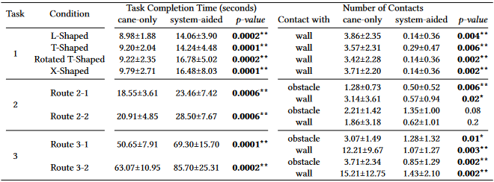
Results:
Task Completion Time and Number of Contacts
Four conditions were taken to consideration
Only the use of cane-only or the aid by the system affected completion times
Tasks done with the system took longer
Less contacts when the system was used
Notes:
Condições estudadas: Ordem das condições com que eles começaram as
tarefas, rotas invertidas, utilização apenas do pau dos ceguinhos e utilização
do sistema. Apenas utilização do pau dos ceguinhos e do sistema afetaram os resultados.
Tarefas com o sistema demoraram mais tempo porque os participantes tendiam a andar devagar para seguir as instruções e re-orientarem-se enquanto andavam. Também demoraram mais porque tinham de parar para fazer o scan do ambiente para confirmar a forma da interseção
Em número de contactos, é possível ver que em todas as tarefas houve um número reduzido de contactos quando o sistema foi usado

Slide 15
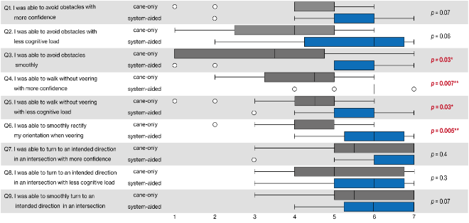
Results
Qualitative Feedback
Positives: (Only requires a smartphone)
Obstacle avoidance function
Correction of veering
Intersection detection function
Build mental maps
Negatives:
Obstacle avoidance function was insufficient
Intersection detection function
Rectifying of orientation
Notes:
Positivos:
12 participantes gostaram da funcionalidade de evitar obstáculos
9 participantes gostaram da funcionalidade de correção de desvio
13 participantes gostaram da funcionalidade de deteção de interseções
9 participantes disseram que querem usar essa funcionalidade para construir mapas mentais
Negativos:
3 participantes disseram que a funcionalidade de evitar obstáculos era insuficiente porque andam rápido naturalmente
1 participante, que nasceu cego, disse que nem a funcionalidade de deteção de interseção nem a de retificação de orientação eram úteis, pois este podia usar apenas as suas habilidades de eco-localização
Outros 2 participantes, concordaram que a funcionalidade de correção de orientação era desnecessária (seria melhor se o som viesse de onde está um obstáculo)
todos os participantes, excepto 1, concordaram que uma grande vantagem do sistema era só precisar de um telemóvel. No entando, 11 participantes acharam que ter de segurar o telemóvel com as mãos era uma desvantagem.
4 participantes disseram que manter o telemóvel no ângulo necessário era complicado

Slide 16
Conclusion
Successfully assisted with avoiding obstacles and recognizing intersections
Significant less contact with obstacles and walls
Improved participants experience
Prevent walking past and intersection unnoticed
Helpful for mental map
Notes:
Embora os participantes tenham demorado mais tempo a navegar num corredor, o sistema conseguiu com sucesso fazer com que todos os participantes navegassem num corredor, ajudando a desviar de obstáculos e a reconhecer interseções
O sistema fez com que os participantes tivessem menos contacto com obstáculos e paredes com o pau dos ceguinhos
O sistema melhorou a experiência dos participantes no geral, pois ajuda a evitar obstáculos, a re-orientarem-se, a prevenir que passassem por interseções sem repararem, a perceber a forma da interseção e a criar um mapa mental
the system enabled participants to make significantly less contact with obstacles and walls with a white cane
the system improved their experience while avoiding obstacles and re-orienting themselves

